Slide 1
Operációs rendszer
Készítette: Varga János

Slide 2
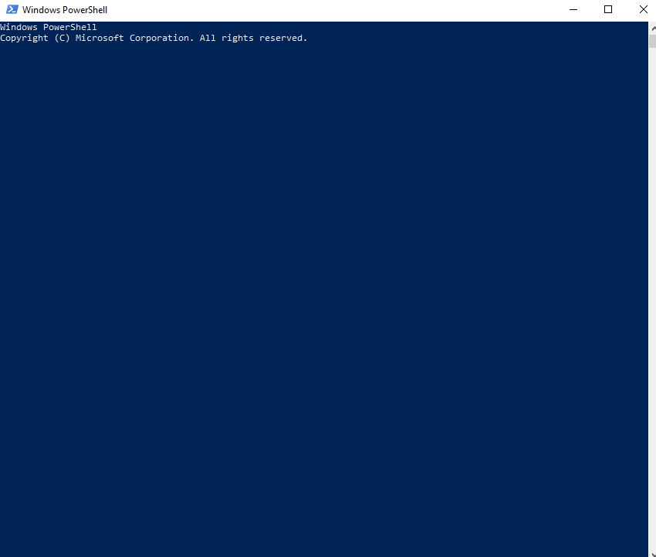
Felépítése
Felhasználói felület
Shell
Kernel

Slide 3
Kernel feladatai
Eszközök kezelése
Programok futásának kezelése
Háttértárolók kezelése

Slide 4
Kernel típusok
Monolitikus kernel
Hibrid kernel
Mikrokernel
Exokernel

Slide 5
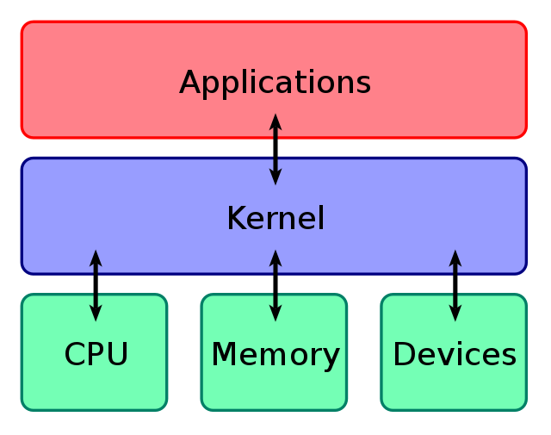
Monolitikus kernel
Operációsrendszer-architektúra
Eltérés a többi kernelhez képest
https://tinyurl.com/2p9dd39w

Slide 6
Mikrokernel
Operációsrendszer-architektúra
Nélkülözhetetlen
https://tinyurl.com/2p9dd39w

Slide 7
Hibrid kernel
Operációsrendszer-architektúra
Mikro és mono kernel előnyei
https://tinyurl.com/2p9dd39w

Slide 8
Operációs rendszer feladatai
Eszközök inicializálása
Szolgáltatások elindítása
Felhasználói interakció megkezdése
Bejelentkeztetés
Automatikusan induló programok indítása

Slide 9


Operációs rendszer változatok
Microsoft Windows
Linux
Mac OS X
Android
IOS
https://tinyurl.com/bddhfyhx
https://tinyurl.com/2aw7xj4a

Slide 10
Köszönöm a figyelmet!

Slide 11
Forrás
https://tinyurl.com/m248cv5n
https://tinyurl.com/4zzu967y
https://tinyurl.com/2p84pabh
https://tinyurl.com/3mvb7t98
https://tinyurl.com/ys6x6v2t

